Slide 1
DEPARTAMENTO DE PLANIFICACIÓN RHS Y CONTROL DE GESTIÓN UNIDAD DE GESTIÓN DE INFORMACIÓN RHS
Administración de Sistema
División de Gestión y Desarrollo de las Personas
AGOSTO DE 2014

Slide 2
Administración de sistemas
La creciente necesidad de acceso a las diferentes funcionalidades del SIRH hizo necesaria la modificación del control de los usuarios y los respectivos perfiles de accesos de estos usuarios.
El Administrador tendrá la posibilidad de restringir las acciones sobre determinada funcionalidad.

Slide 3
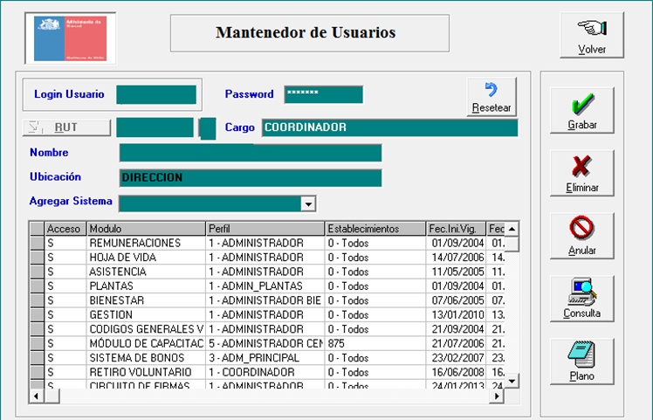
Administración de sistemas (Administrador)

Slide 4
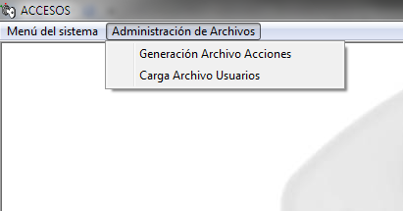
Administración de sistemas (Administrador)

Slide 5
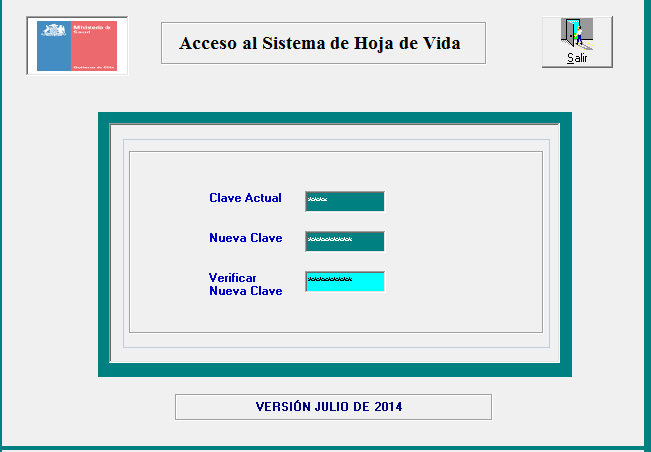
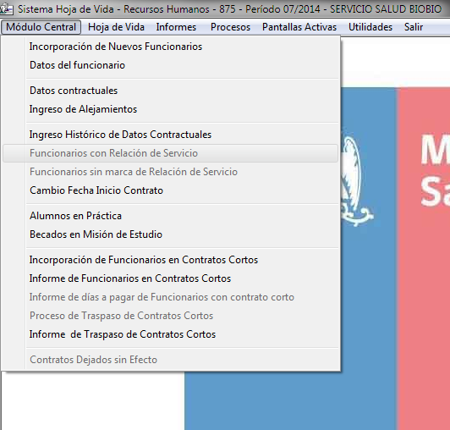
Administración de sistemas (Usuarios)

Slide 6
Administración de sistemas (Usuarios)

Slide 7
Gracias.

